Slide 1
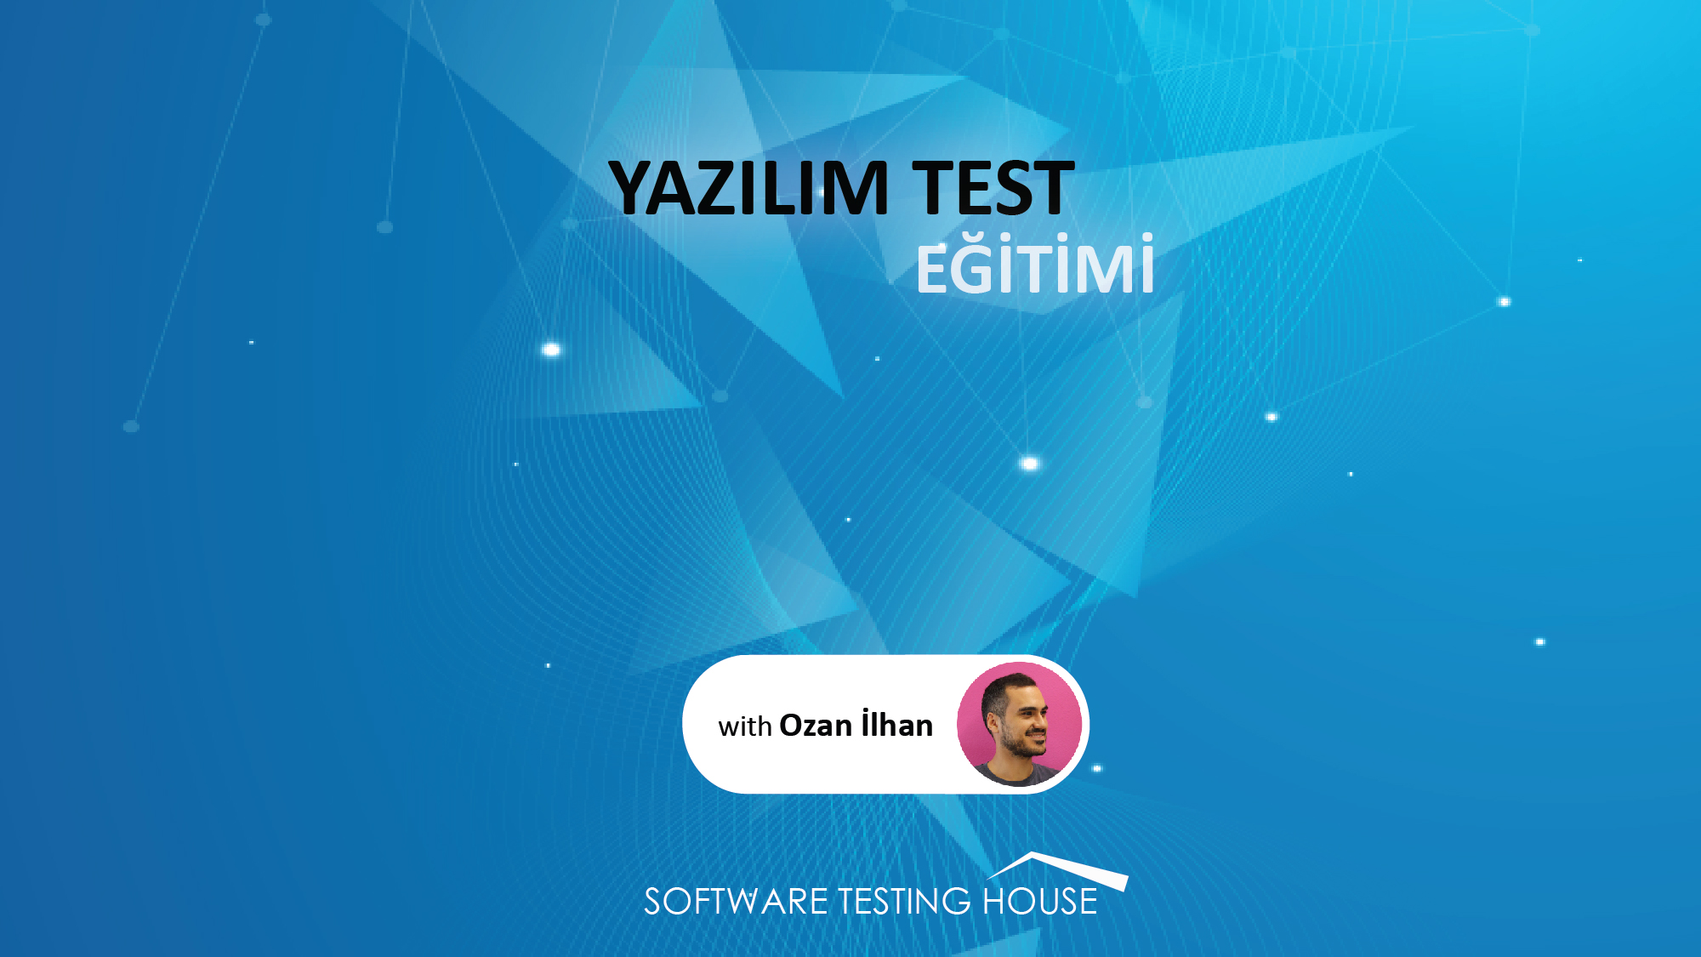
Test Senaryosu (Test Case) ve Test Kontrol Listesi (Checklist)

Slide 2
Test Koşum Senaryosu
Test senaryosu, bir uygulamayı test etmek amacıyla, analiz dokümanı baz alınarak oluşturulan adımlarıdır.
Test senaryolari, uygulamanin beklenen sonucu verip vermediğini bulmak icin kullanilir.
Test Senaryosu

Slide 3
Test Senaryosu:
Test Açıklaması
Test Adımları
Önşartlar
Test Datası
Beklenen Sonuç
Öncelik
Test koşum ortamları
Test Senaryosu

Slide 4
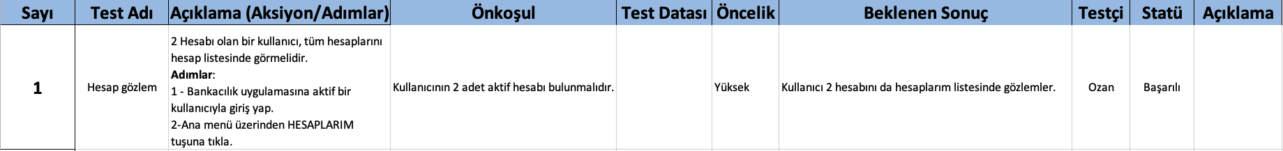
Örnek Test Senaryosu:
Test Senaryosu

Slide 5
Test Kontrol Listesi
Test kontrol listesi , tecrübeye dayalı bir test tasarım tekniğidir. Bu teknikte tecrübeli test uzmanı, yazılımı doğrulamak için kural veya kriterlerden oluşan genel bir liste kullanır
Bu teknik genellikle daha çevik proje yönetimi kullanan firmalarda ve tecrübe sahibi test uzmanları tarafından kullanılır.
Test Kontrol Listesi

Slide 6
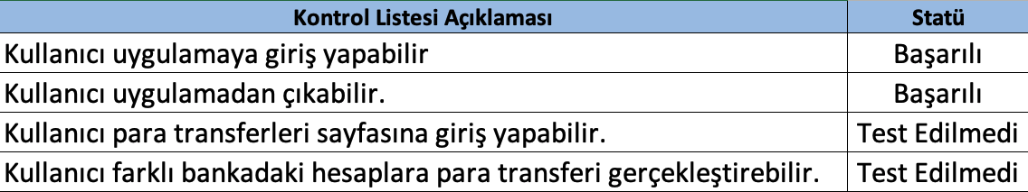
Örnek kontrol listesi:
Test Kontrol Listesi

Slide 7
Test dokümantasyonu, her test projesi için büyük öneme sahiptir. Test uzmanı olarak görevlerimizden bir tanesi de yaptığımız işi doğru olarak dökümante etmektir. Bunun için test ekibi, test senaryoları ya da test kontrol listeleri kullanırlar ve bu döküman tüm yazılım ekibi ile paylaşılır.
Test Senaryosu ve Test Kontrol Listesi

Slide 8
Test Senaryoları ve Test Kontrol Listesi farkları
Test Senaryoları:
Büyük bir ekipte çalışıyorsanız ve diğer kişileri takip etmenin zor olduğu durumlarda
Test ekibi genellikle daha az tecrübeli test uzmanlarından oluşuyorsa
Banka, devlet kurumu gibi detaylı dökümantasyonun önemli olduğu firmalarda
Test Kontrol Listeleri:
Küçük bir ekiple çalışıyorsanız
Ekip tecrübeli test uzmanları ve mühendislerden oluşuyorsa
Ekibiniz ile birebir çalışma ve iş birliği içerisinde iseniz,
Detaylı dökümantasyon önemli değilse
Test Senaryosu ve Test Kontrol Listesi

